Slide 1


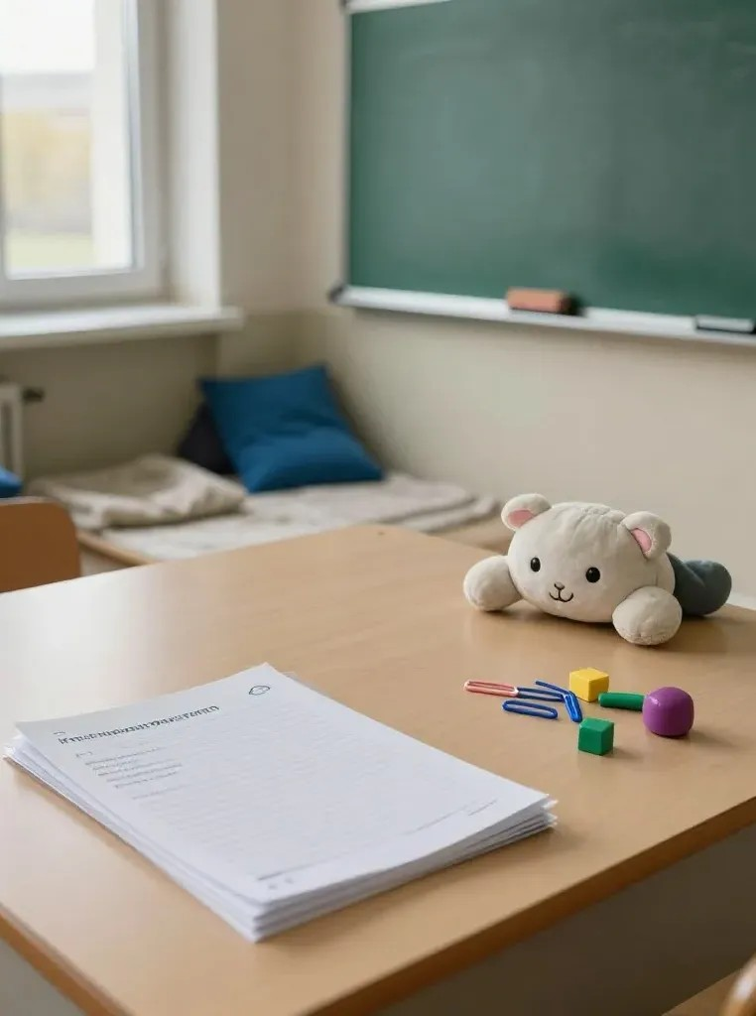
Спокойный учитель — счастливый ребёнок
ИИ помогает учителю сохранять спокойствие и ресурс

Slide 2

6
Шесть рутинных задач ежедневно отнимают больше всего сил и внимания педагога.
рутинных задач ежедневно отнимают больше всего сил и внимания педагога.
Рутины больше всего: визуальные расписания, адаптация текстов, карточки, инструкции, сообщения родителям, отчёты. При работе с детьми с ОВЗ нагрузку усиливают индивидуальные маршруты и подготовка к конкурсам.
2

Slide 3


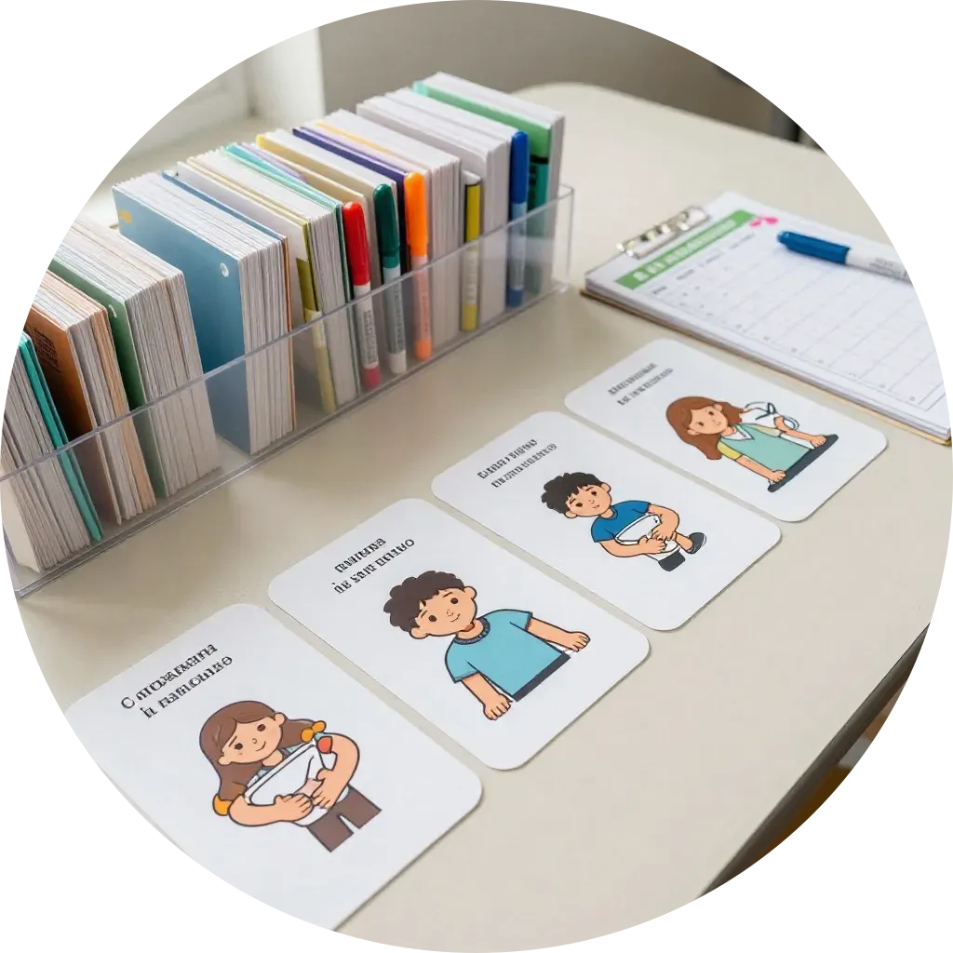
Лайфхак 1: визуальные расписания и социальные истории
Быстро и наглядно
Для детей с РАС и интеллектуальными нарушениями визуальная поддержка снимает лишнее напряжение. Карточки можно создавать за минуты: мытьё рук, последовательность действий, поведение в музее.
Экономия времени
Визуальные инструкции особенно полезны на практике и в конкурсной подготовке. В примере по ИЗО ручная подготовка занимала час, а с ИИ — около 10 минут.
Поддержка поведения
Социальные истории ИИ тоже делает быстро: короткие шаги, простые формулировки и понятные действия помогают ребёнку заранее представить ситуацию и вести себя увереннее.
3

Slide 4
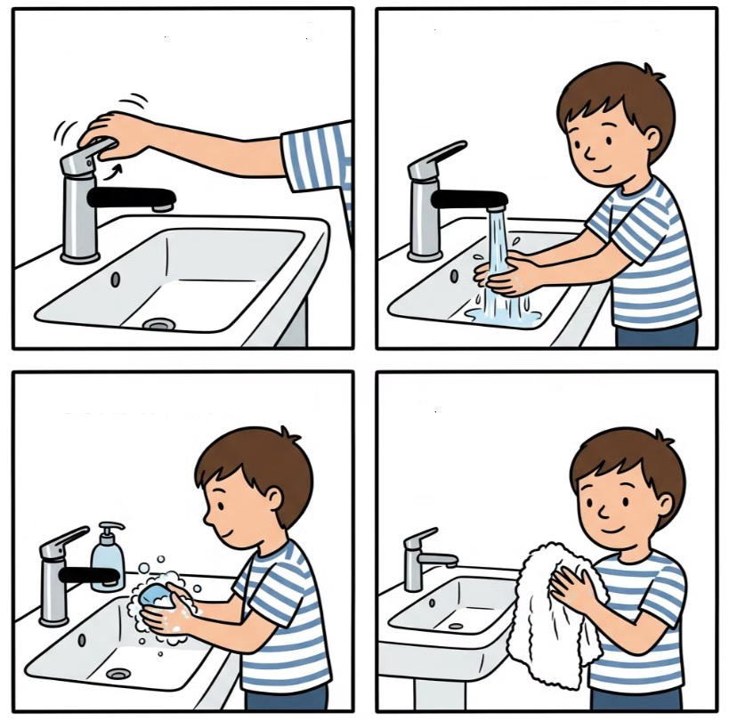
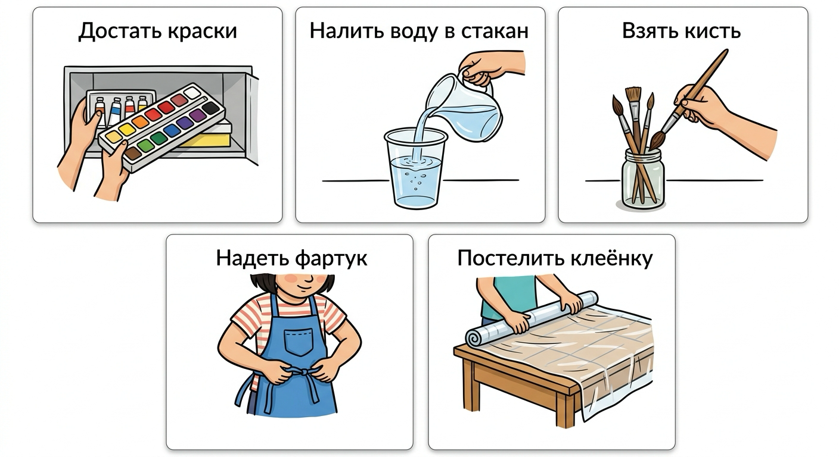

Slide 5


Примеры визуальной поддержки, созданной с ИИ
Карточки без текста
Карточки без текста помогают сосредоточиться на действии, а не на чтении. Такой формат особенно удобен для печати, ламинирования и показа с экрана.
Шаг за шагом
Пошаговые изображения показывают последовательность действия без перегрузки словами. Простые линии, белый фон и понятные жесты делают материал универсальным.
Пять шагов
Социальная история в 5 коротких шагах помогает заранее отработать правила поведения в знакомой или новой ситуации, например в музее или на уроке.
Как создаётся
Скриншот запроса к генератору изображений показывает сам процесс создания материалов. Это удобно для повторения коллегами и для быстрой адаптации под разные задачи.
4

Slide 6

Лайфхак 2: упрощение учебных текстов
Смысл без перегруза
Сложный учебный текст можно быстро преобразовать в короткие предложения, где остаётся только главный смысл и один понятный пример для ребёнка.
Термин остаётся
Если термин действительно нужен, его лучше сохранить, но объяснить простыми словами. Так ребёнок усваивает предметный язык без потери содержания.
Быстрый черновик
Чат-бот помогает за полминуты получить черновик адаптированного текста, который педагог затем уточняет под конкретного ученика и ситуацию.
Понятно на уроке
На уроках ИЗО такой подход особенно полезен при объяснении жанров, правил и понятий: вместо длинных определений остаётся ясная и доступная формулировка.
5

Slide 7

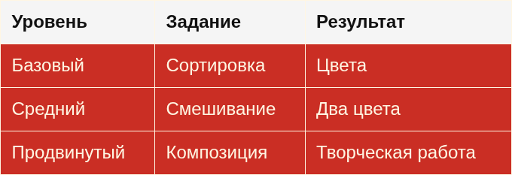
Лайфхак 3: дифференцированные задания по одной теме
Один запрос позволяет сразу получить задания разной сложности по одной теме. Это поддерживает справедливую дифференциацию и помогает каждому ребёнку работать на своём уровне.
Один и тот же учебный смысл можно предъявить по-разному: от простого действия к творческому заданию.
6
Третий приём: один запрос — три уровня задания по одной теме. Для цветов это может быть сортировка, смешивание двух цветов и создание композиции.

Slide 8

Лайфхаки 4 и 5: родители и подготовка к чемпионату
Тёплый тон
ИИ помогает формулировать сообщения родителям доброжелательно и без тревожного тона. Это особенно важно, когда нужно обсудить трудности, а не только успехи ребёнка.
Анализ критериев
Для подготовки к Абилимпикс ИИ анализирует критерии прошлых лет и выделяет, какие навыки важнее тренировать в первую очередь.
Сообщения без стресса
Черновик сообщения можно быстро адаптировать под конкретную ситуацию: отсутствие домашнего задания, необходимость уточнения причины или предложение поддержки семье.
План на 4 недели
На основе анализа удобно составить чек-лист и план тренировок на 4 недели, чтобы подготовка была последовательной и понятной для педагога и участника.
7

Slide 9
Четыре кейса помогают за 2 минуты перейти от общей идеи к собственному запросу к ИИ и сразу проверить, как инструмент работает в реальной педагогической ситуации.
4
практических кейса лежат в основе групповой работы
Сценарий интерактива и структура выступления, предоставленные пользователем
9

Slide 10

ИИ экономит ресурс, а решение остаётся за учителем
ИИ берёт на себя расписания, адаптацию текстов, варианты заданий, черновики сообщений и анализ критериев. Учитель сохраняет спокойствие, точность и поддержку ребёнка, а любой результат ИИ обязательно проверяет лично.

Slide 11

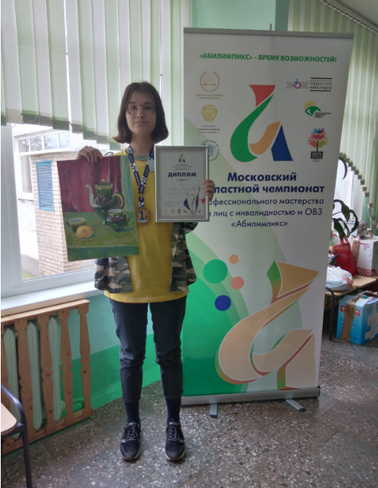
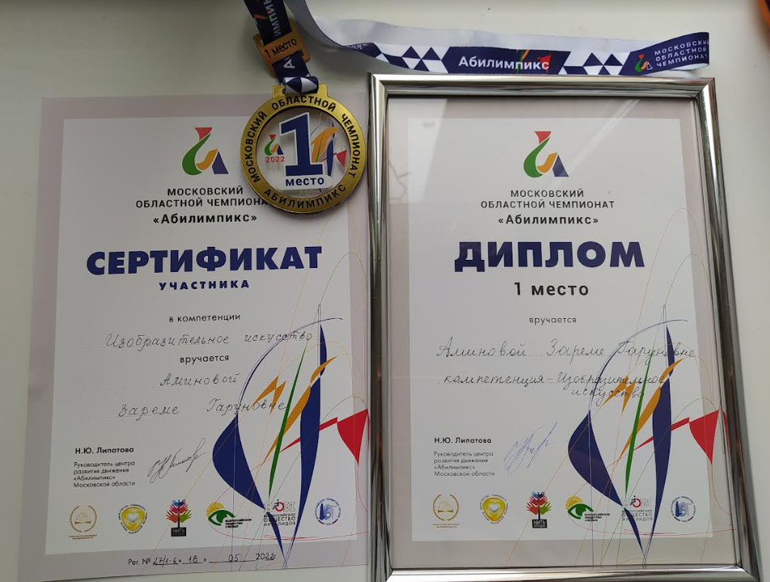
Чемпионат «Абилимпикс»
Аминова Зарема
Победитель VIII Московского областного чемпионата «Абилимпикс»
Компетенция: “Изобразительное искусство”
22 сентября 2022 года Зарема представляла Московскую область на Национальном чемпионате «Абилимпикс»

Slide 12
Чемпионат «Абилимпикс»
Выполнение конкурсного задания региона
«Умельцы моего края»
Для себя при подготовке участника к региональному или национальному Чемпионату я придерживаюсь следующего алгоритма
Использование указаний, как в устной, так и письменной форме;
Поэтапное разъяснение заданий;
Последовательное выполнение заданий;
Повторение обучающимися инструкции к выполнению задания;
Демонстрация уже выполненного задания (например, готовый макет задания или рисунок);
Акцентирование внимания на хороших оценках;
Ориентироваться более на позитивное, чем негативное проблемы при выполнении задания;
Составление индивидуальных планов, позитивно ориентированных и учитывающих навыки и умения обучающегося;

Slide 13
СПАСИБО ЗА ВНИМАНИЕ!

